Slide 1
Scratch3.0で
プログラミング
～ インストール編 ～
宮崎県教育研修センター

Slide 2
１ Scratchをインストールする
（１）スクラッチのバージョン
現在（2019年4月段階）では、Scratch（以下スクラッチ）スクラッチ1.4とスクラッチ2.0および3.0があります。1.4と2.0および3.0のオフライン版は、ネット環境になくてもどこでも利用することがメリットですが、スクラッチサイトで提供しているサービスをすべて利用できないといったデメリットもあります。
例えば、オンライン版では、制作したプロジェクト(作品)を世界中のスクラッチユーザーへ共有したり、他のスクラッチユーザーが制作したプロジェクト(作品)をコピーして新たな作品に仕上げる「リミックス」といった機能があります。
こちらではスクラッチ3.0オフラインエディターの簡単な利用方法について解説していきます。なお、スクラッチオフラインエディターは、インターネットが使えない環境でも起動できるので、普通教室や特別教室等でも使用可能になります。2.0まではFlashの技術を使用していましたが、3.0からは必要なくなりましたので、学校に導入しやすくなりました。ただし、使用できるOSは「Windows 10」「macOS 10.13以降」となっています。
（２）スクラッチのインストール
下記のＵＲＬからダウンロードできます。今回は、学校に多数導入されている
Windows版のダウンロード説明をおこなっていきます。
※研修センターで行う講座では、exeファイルを直接お渡ししています。
https://scratch.mit.edu/download

Slide 3
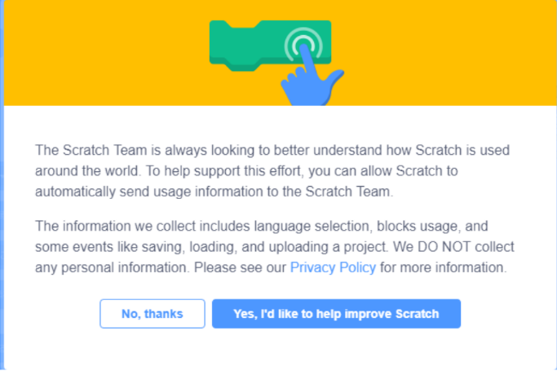
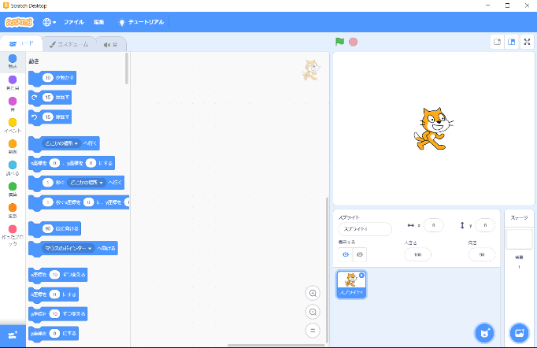
２ Scrach３.0をインストールする
（１）「Windows ダウンロード」をクリックする。
ダウンロードするパソコンのOSを確認してアイコンをクリックします。
（※本マニュアルは、Windowsで説明します。）
つづいて、Scratchデスクトップをダウンロードするの下にある「ダウンロード」のアイコンをクリックします。
（２）「実行」をクリックする。
（３）アプリケーションのインストール画面が出て、インストールが開始さ
れます。
スクラッチのインストール先は、Cドライブの「Program Files」フォルダになります。
インストールが完了すると、デスクトップ上にスクラッチ3.0のアイコン「Scratch Desttop」が出現します。
（４）インストールが完了し、起動すると、下記の画面になります。
インストールが完了し起動したら、左図のようなウインドウが出るので、「No,thanks」をクリックします。
その後、自動で「Scratch3.0オフラインエディター」が起動されます。
（５）スクラッチ3.0が起動します。
今後は、「Scratch Desktop」のアイコンをクリックすると、スクラッチ3.0が起動します。

Slide 4
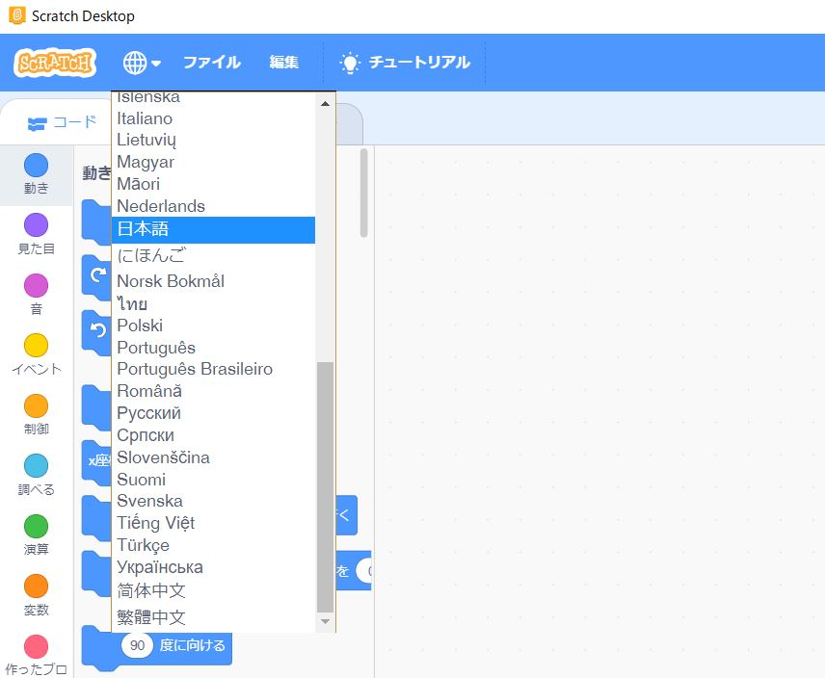
３ 日本語用にカスタマイズする
言語を変更にするには、メニューバーにあるスクラッチロゴの右にある地球のマークをクリックして、言語を選択します。
言語選択では、漢字表記を含む「日本語」と、ふりがな表記の「にほんご」があります。
ここでは、小学校高学年での使用を想定していますので、「日本語」を選択します。
言語選択は、発達段階に応じて、いつでも変更ができます。

